Slide 1
A globális világ előnyei és gondjai
Összefoglalás

Slide 2
A gazdaság és a társadalom a 2. vh. után
Nyugaton is államosítások
A Marshall-terv eredményei jóléti társadalmak-- de: öregedő, fejlett Észak fiatal átlagéletkorú, népes, fejletlen Dél
Bármikor felszínre törhető migrációs válság
A gazdasági menekültek tömegeiben rejlik a potenciális munkaerő, adó-és tb-fizető?
Olajárrobbanások kényszerű szerkezetváltás az iparban (a centrum áthelyeződése a 4. szektort, az elektronikai ipart preferáló országokba)

Slide 3
Természet és társadalom
„Gondolkodj globálisan, cselekedj lokálisan!” a fenntartható fejlődés gondolata (az ökológiai gondolkodás épüljön be a nemzetközi politikába és a mindennapokba)
-szelektív hulladékgyűjtés, újrahasznosítás: papír (kevesebb fát kell kivágni)
-a piacon való vásárlás (helyben termelt áru tkp. nincs szállítási útvonal olcsóbb, biztonságosabb élelmiszer. Így a helyi termelőt, nem a nemzetközi áruházláncokat támogatjuk.)
-ésszerű vásárlás (kevesebb élelmiszer kerüljön a szemétbe)
-környezetbarát közlekedés: kerékpár, tömegközlekedés választása, vagy legyen tele az autó utassal
-a régi, sok energiát fogyasztó háztartási gépek lecserélése új, energiatakarékos készülékekre
-vegyestüzelésű kályha helyett a szmogszennyezést kevésbé erősítő változat keresése stb.

Slide 4
EU
Keresztény unió (középkor)
Kozmopolita unió (18. sz., felvilágosodás)
A 2. vh. után a német-fr. megbékélés szándéka: Montánunió (1951) ,
EGK (Közös Piac, 1957)
-a 4 szabadság: áru, tőke, munkaerő, szolgáltatások szabad áramlása
Maastricht, 1992: Európai Unió létrehozása
Nizza, 2000: intézményi reformok (többségi jóváhagyás a döntések során az egyre több tagot számláló Unióban)
Intézményrendszer:
-Európai Tanács (benne: állam-és kormányfők) csoportos elnökséggel
-Bizottság 28 biztossal (kvázi-kormány együttesen elfogadva vagy együttesen buktatva az Európai Parlamenttel)
-Európai Parlament: közvetlenül választott szerv
-konzultatív szerep, költségvetésről döntés
-Strasbourgban, Brüsszelben ülésezik; Mo.-ot 21 politikus képviseli
-Bíróság, Európai Bank (euró)
-a 3 pillér: gazdasági szerződések, közös biztonságpolitika, együttműködés a bel-és igazságügy területén
-van külügyi és biztonságpolitikai főképviselő (de: nincs egységes külpolitika!)

Slide 5
Az EU támogatási rendszere
a mg.-i támogatások, melyeknek kifizetése nagyon megterheli az uniós kasszát (drágán termelő uniós agrárium)
-a strukturális támogatásokból részesülhetnek az elmaradott régiók, kistérségek pályázati úton. De: szükséges az önrész!
-a felzárkóztatási (kohéziós) alap a közlekedést és a környezetvédelmet támogatja

Slide 6
A magyar demokrácia működése
Parlamentáris rendszer: a választópolgárok választják a parlamenti képviselőket (képviseleti demokrácia). Általános, egyenlő, közvetlen és titkos a választójog.
Mo.-on vegyes, többségi és listás (arányosító) választási rendszer van érvényben; 199 ogy.-i képviselőt választunk egyfordulós választáson, 4 évenként. 106-an egyéni választókerületben, 93-an pártlistán szereznek ogy.-i mandátumot. A töredékszavazatok a párt országos listájára kerülnek. 5% a mandátumszerzési küszöb. Nemzetiségi listát is lehet állítani, így nemzetiségi képviselő vagy szószóló lesz a parlamentben (ha nincs meg az alacsonyabb bejutási küszöb sem).
A parlament tv.-eket hoz és ellenőrzi a kormány munkáját (konstruktív bizalmatlansági indítvány elfogadásával le is válthatja azt)
-házelnök, házszabályok, frakciók, plenáris ülés, bizottságok
A kormányt a mandátumok többségét megszerző párt alakítja meg. Célszerű a parlamenti 51%-ot birtokolni a zavartalan tv.-hozáshoz. Sarkalatos tv.-ek meghozatalához 2/3-os többség kell.
A kormány minisztériumokat szervez, illetve országos jogkörű hatóságokat. Rendeleteket hozhat.
A bíróságok a 3. hatalmi ág, függetlenek a másik kettőtől (jogállam); a hatalmi ágak egymást ellenőrzik (Montesquieu).
Minden hatalmi ágat ellenőriz az Alkotmánybíróság. Fő feladata a tv.-ek alkotmánnyal (az alaptörvénnyel) való összhangjának vizsgálata.
A köztársasági elnököt a parlament választja, aki a nemzet egységét fejezi ki; választások, országos népszavazás időpontját írja ki, várossá nyilvánít, állampolgárságról dönt, kegyelmet adhat, kitüntetéseket adományoz. Általában az illetékes miniszter előterjesztése alapján határoz.

Slide 7
Önkormányzat, szakszervezet
Az önkormányzat is a képviseleti demokrácia elve szerint működik; a település nagyságától függ a képviselőtestület választásának módja. Helyi rendeleteket alkot.
Önkormányzati választást 5 évente rendeznek Mo.-on, bejelentett lakcímmel az uniós polgár is részt vehet rajta.
A választáson az a helyben lakó állampolgár adhatja le szavazatát, aki felmutatja személyi igazolványát/útlevelét/jogosítványát és lakcímkártyáját.
(Az átjelentkezést más választókerületbe kérvényeznie kell.)
A pártok munkahelyen nem működhetnek, a szakszervezet munkahelyen működhet az egyesülési jog alapján; tagjaik gazdasági érdekvédelmének ellátása a feladata a munkaadóval szemben. (Pl.: folyamatos munkarendű, ázsiai tulajdonú hazai cégnél lehet-e május 1-én dolgozni?)

Slide 8
Közvetlen demokrácia
A helyi és az országos népszavazás során gyakorolható (utóbbira példa volt a négy igenes népszavazás, mely lényegében a köztársasági elnöknek a demokratikusan választott parlament általi megválasztását akarta elérni, sikerrel).
Érvényességi és eredményességi feltételek!

Slide 9
Hazai és határon túli kisebbségek
Mo. nemzetállam 13 történelmi kisebbséggel
Nemzetiségi önkormányzati választások zajlanak az önkormányzati választásokkal egy időben, de ezen listákra csak az előzőleg nemzetiségiként regisztrált választópolgárok szavazhatnak. (Miért?)
A cigányság halmozottan hátrányos helyzetű kisebbség
Minden kisebbséget megillet a pozitív diszkrimináció
Magyarok a határokon túl: a magyar konzulátusok, egyházak, cserkészet, tiszteletbeli nagykövetek kultúraközvetítő szerepe (pl. az amerikai kontinensen)
A határon túli, regisztrált magyarok az ogy.-i választásokon pártlistákra szavazhatnak (levélben), a titkos választás szabályainak betartásával.

Slide 10
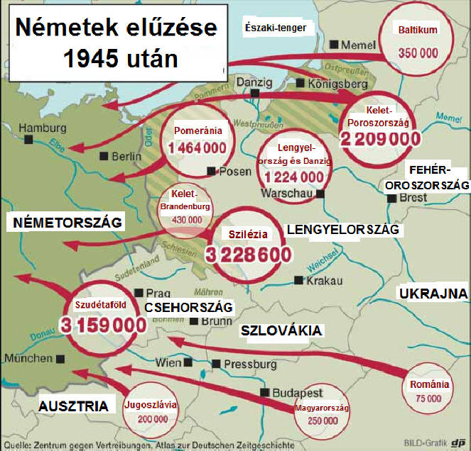
Amiről kevesebb szó esik…

